Slide 1
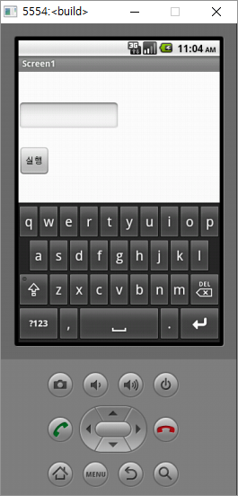
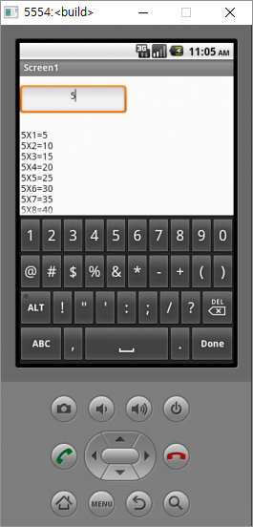
제어 블록
‘제어블록’ 예제 2
아래의 예제를 작성해 보세요. (프로젝트명: ex11_2)
- 단 입력 후, 입력된 단의 구구단 결과가 출력

